Slide 1
液压站 HYZ-40 油位、管路与渗漏点图示
设备动力部 · 工艺技术部 · V1.0 · 2026-10-13

Slide 2
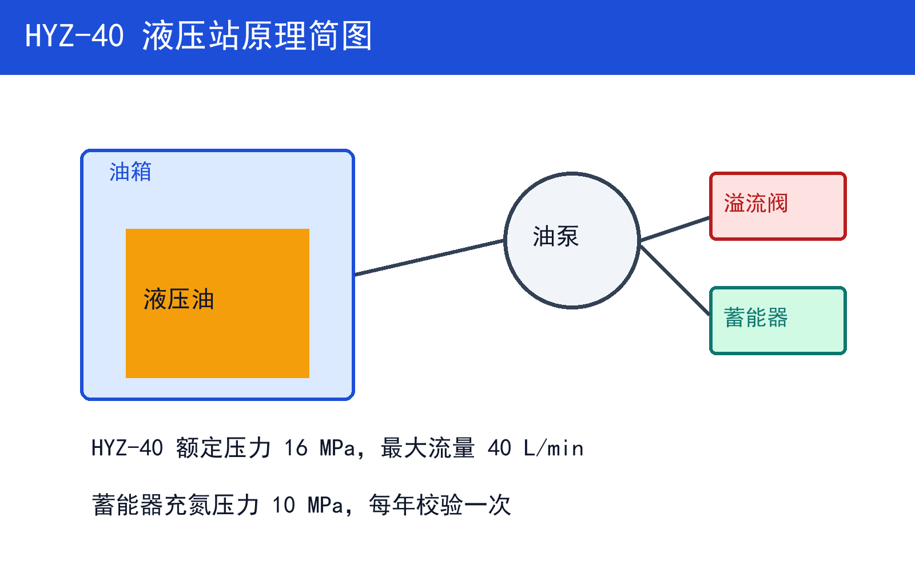
图 1
图 1 HYZ-40 液压原理简图：油箱、油泵、溢流阀、蓄能器，额定压力 16 MPa。
最大流量 40 L/min
蓄能器充氮压力 10 MPa，每年校验
问题可以问：HYZ-40 额定压力是多少

Slide 3
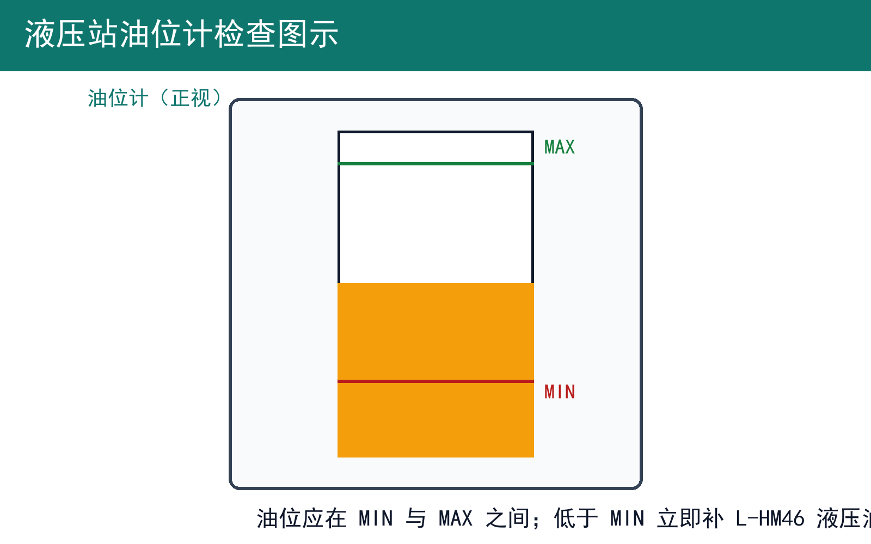
图 2
图 2 油位计检查：油位应在 MIN 与 MAX 之间，低于 MIN 补 L-HM46 液压油。
补油前停泵泄压
问题可以问：液压站油位低了怎么办

Slide 4
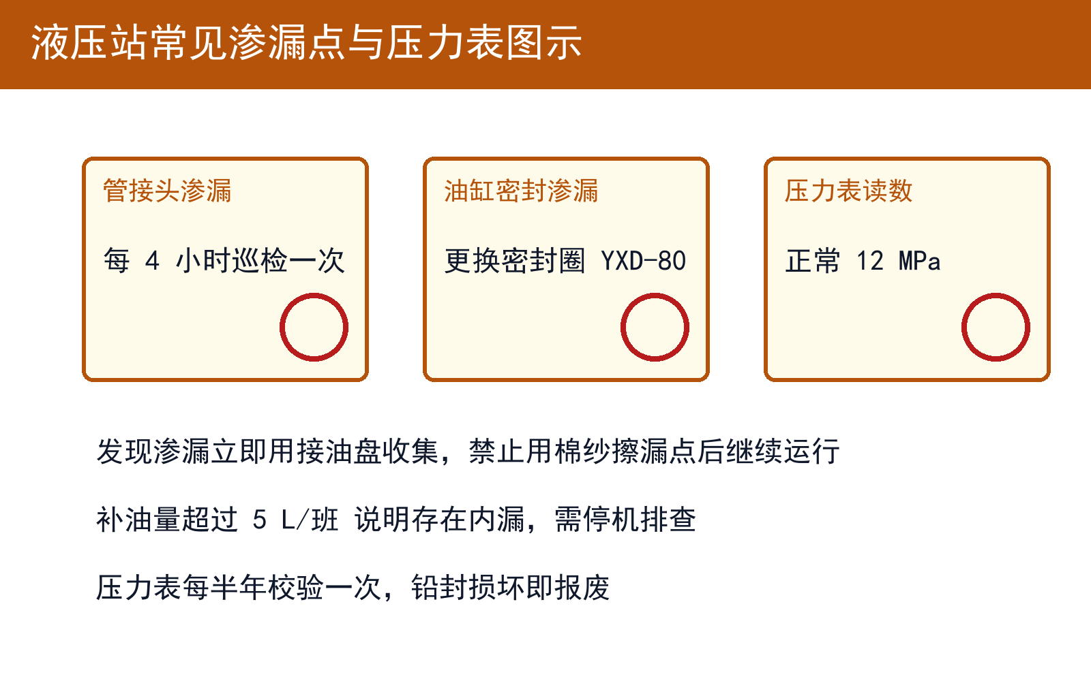
图 3
图 3 常见渗漏点与压力表：管接头渗漏每 4 小时巡检，正常压力 12 MPa。
补油超过 5 L/班 说明内漏
压力表每半年校验一次
问题可以问：液压站哪里容易渗漏

